Slide 1
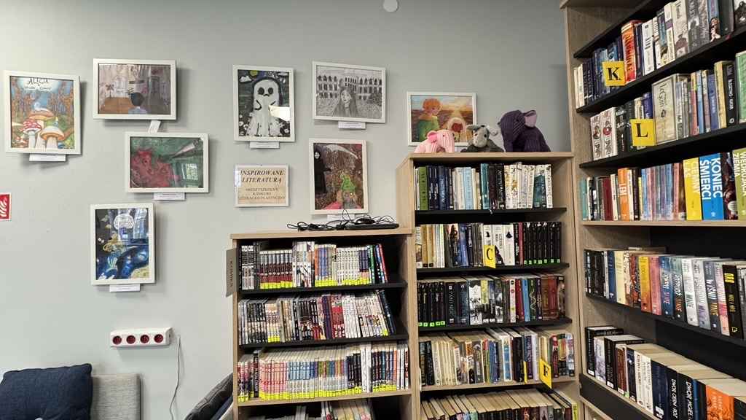
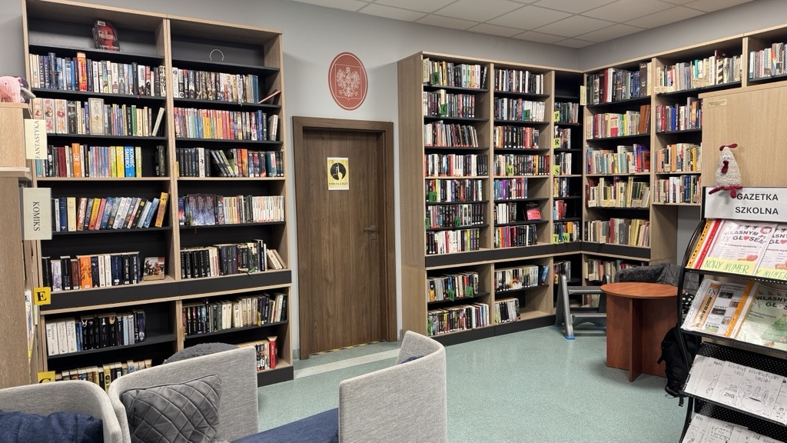
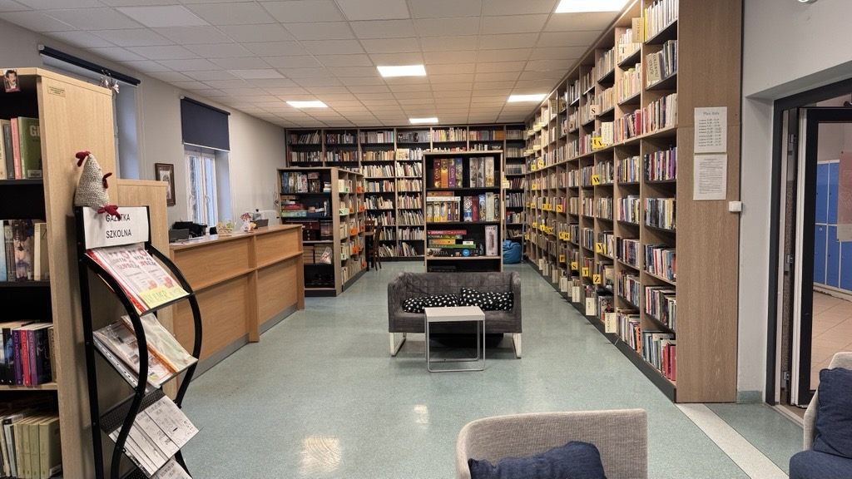
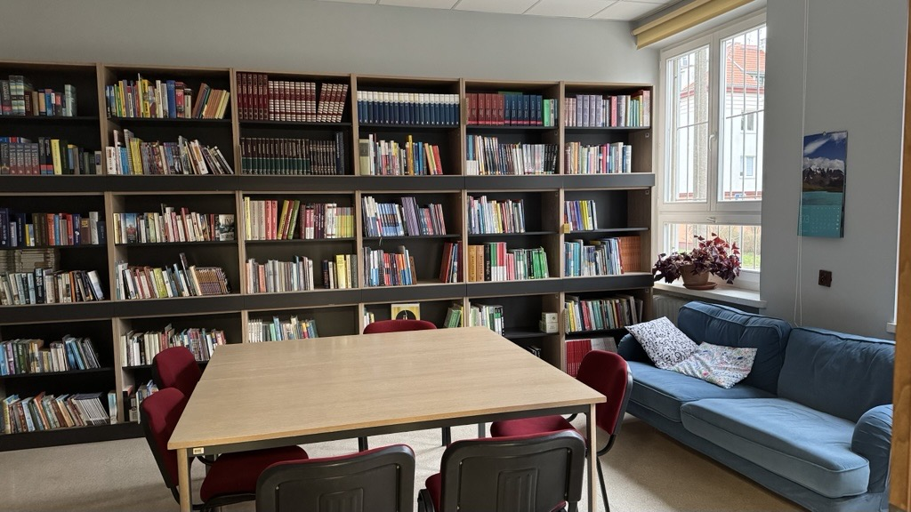
BIBLIOTEKA 2025/2026

Slide 2
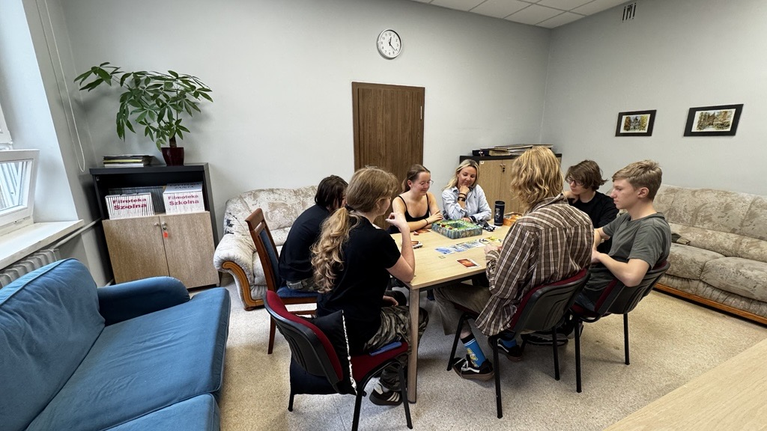
NASZA MISJA nauka odpoczynek integracja rozwój

Slide 3
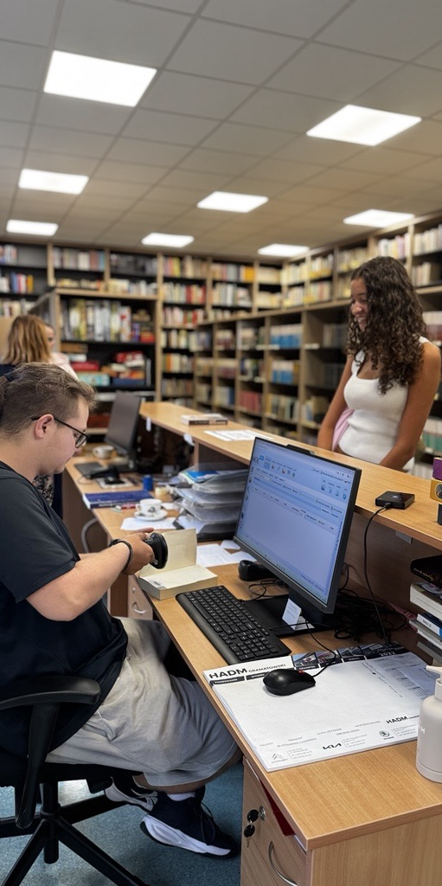
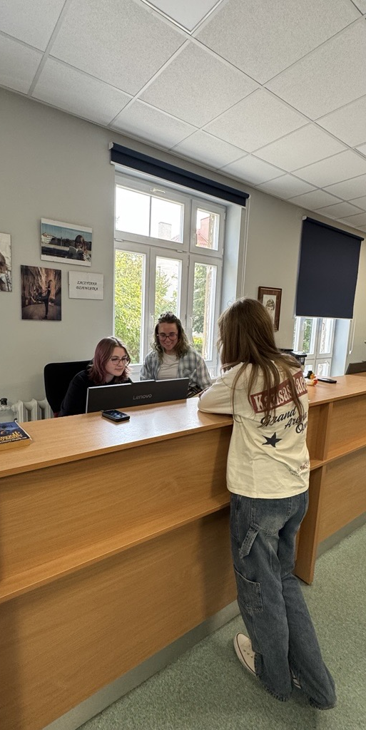
NASZ AKTYW BIBLIOTECZNY
Na zdjęciach: Tomasz Man, Dominika Kreft i Amelia Wolańska

Slide 4
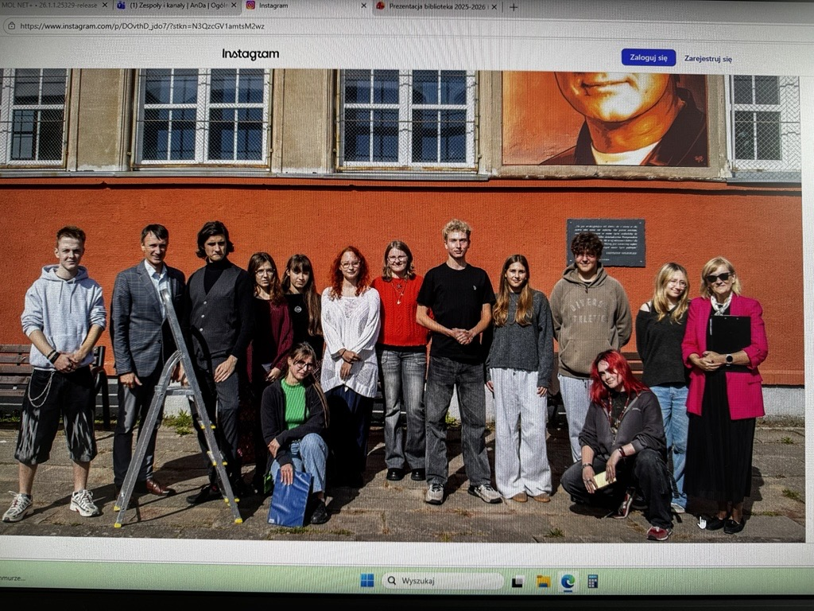
NARODOWE CZYTANIE
Coroczna akcja wspólnego czytania wybranej lektury.
W tym roku czytaliśmy utwory poetyckie Jana Kochanowskiego
Na zdjęciu organizatorzy akcji (stoją od lewej): Nikodem Kotecki, dyrektor Zygmunt Pilarek, Franciszek Węgrzyński-Ścibiorek, Pomian Wiktoria, Amelia Spisacka, Livia Lejkowska, Dominika Kreft.

Slide 5
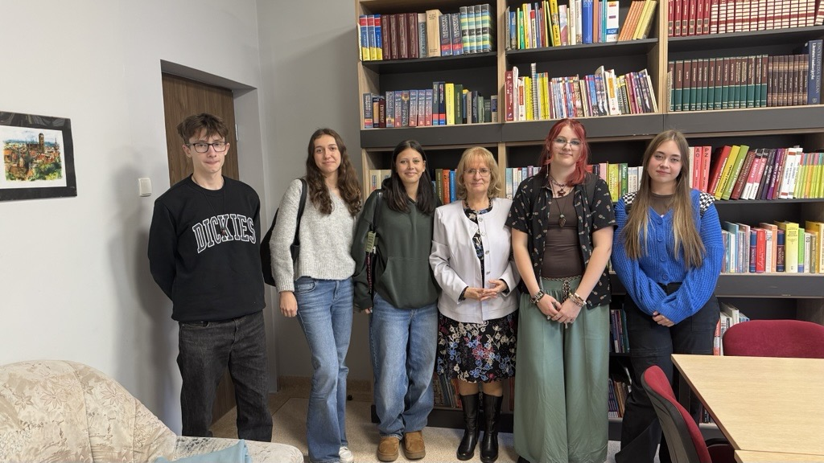
WARSZTATY POETYCKIE
Absolwentka naszej szkoły Gabriela Szubstarska, prezes Gdańskiego Klubu Poetów, prowadziła w czytelni warsztaty pisania poezji.
Uczestnicy warsztatów, stoją od lewej: Igor Kulmanowski, Karolina Kamińska, Natalia Dominiak, Gabriela Szubstarska, Dominika Kreft, Julia Abramczyk

Slide 6
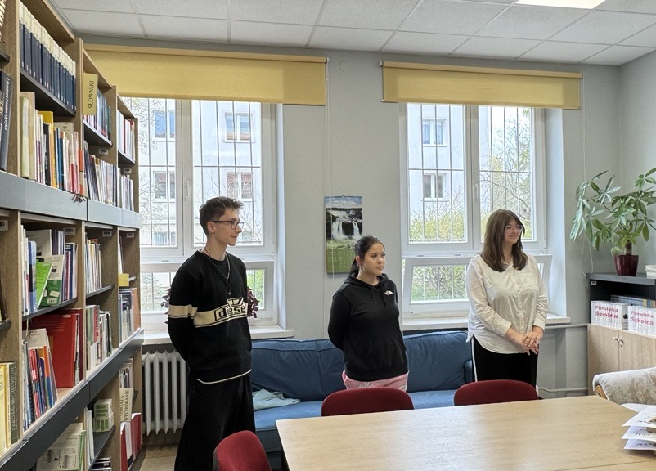
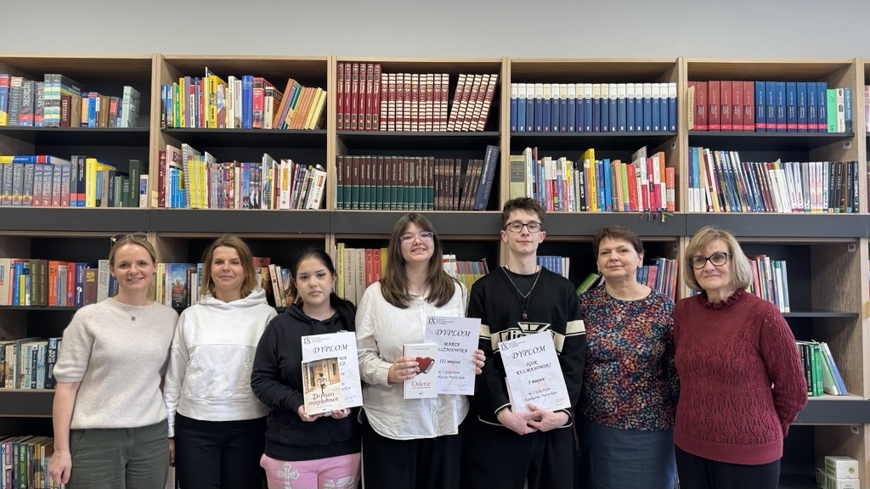
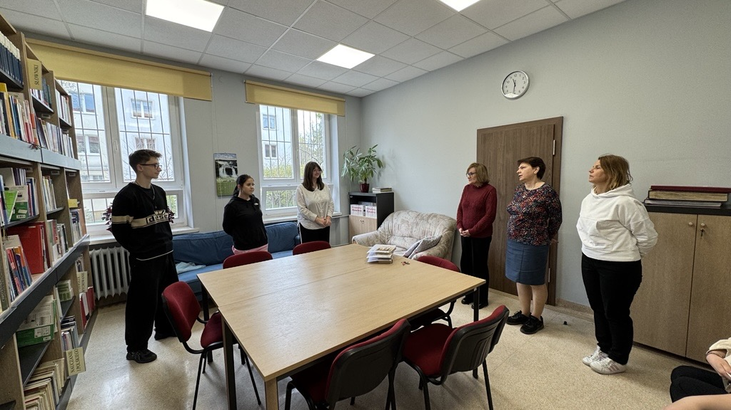
KONKURS POETYCKI JEDNEGO WIERSZA
Na zdjęciu laureaci i jury. Od lewej: Anna Szydeł-Eichenlaub, Danuta Kolanowska, Milena Cieślewicz - wyróżnienie, Marta Bliźniewska - 3. miejsce, Igor Kulmanowski – 1. miejsce, Elżbieta Ignasiak, Dorota Kosek

Slide 7
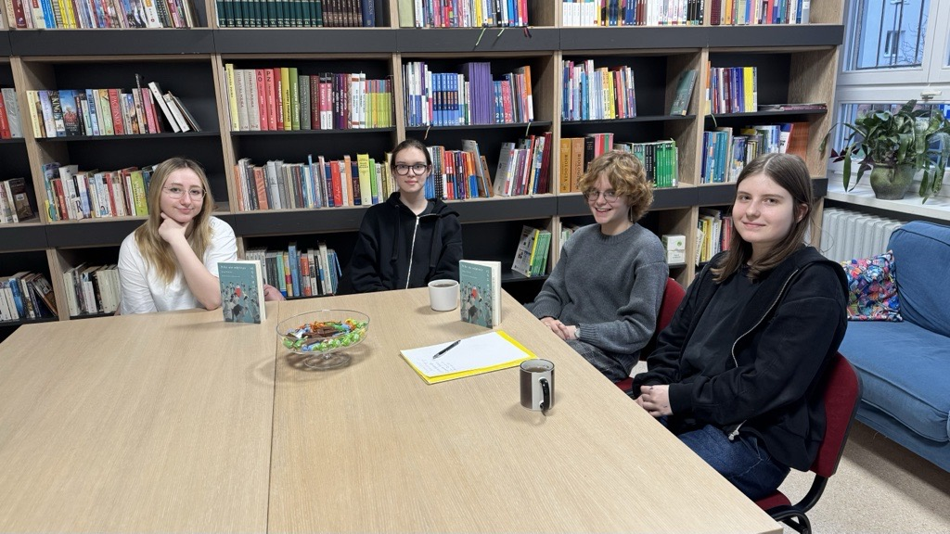
DYSKUSYJNY KLUB KSIĄŻKI
Działalność klubu polega na cyklicznych spotkaniach w bibliotece, na których członkowie rozmawiają, dyskutują i wymieniają poglądy na temat przeczytanej książki. W tym roku rozmawialiśmy o książkach: "Vicious" V.E. Schwab, "Nikt nie odpisuje" Eun-Jin Jang, "Folwark zwierzęcy" George Orwell oraz "Stowarzyszenie Umarłych Poetów" Nancy Kleinbaum.

Slide 8
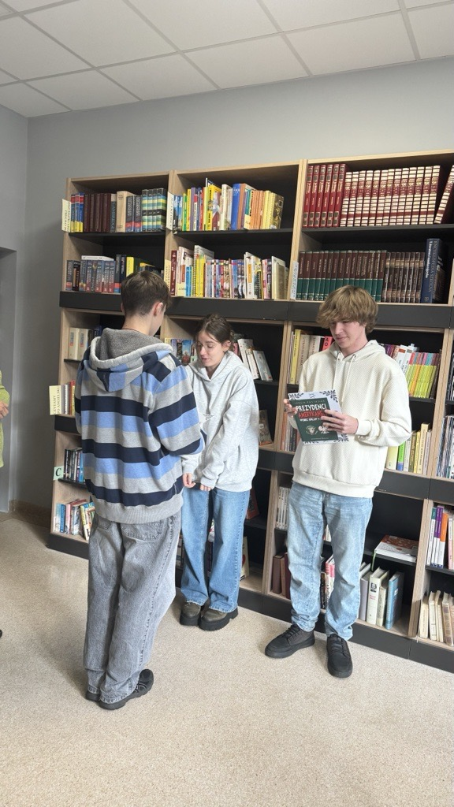
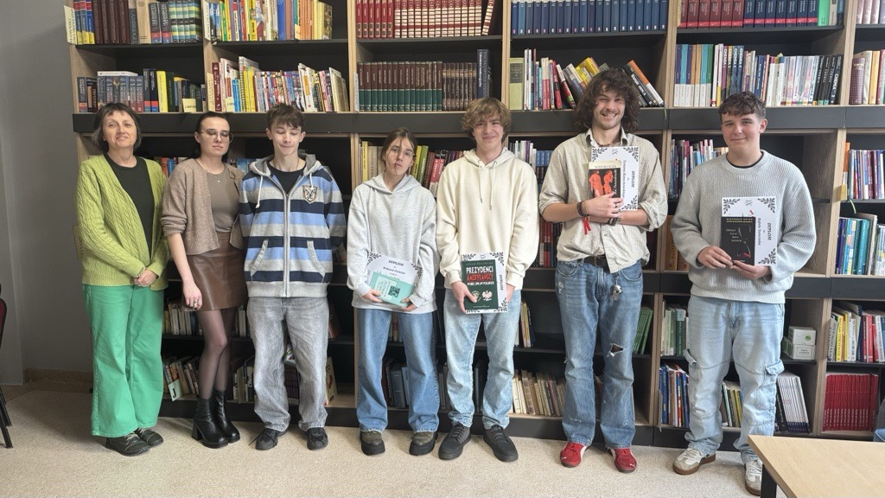
KONKURS POETYCKI NA WIERSZ
O TEMATYCE PATRIOTYCZNEJ
I miejsce – Wiktoria Pomian
II miejsce – Tymon Porydzaj
III miejsce – Tymon Banachowski
Na zdjęciu: uczestnicy i jury: wicedyrektor Joanna Albecka, polonistka Beata Pilacka, Igor Kulmanowski, Wiktoria Pomian, Tymon Porydzaj, Tymon Banachowski, Rafał Tomczak

Slide 9
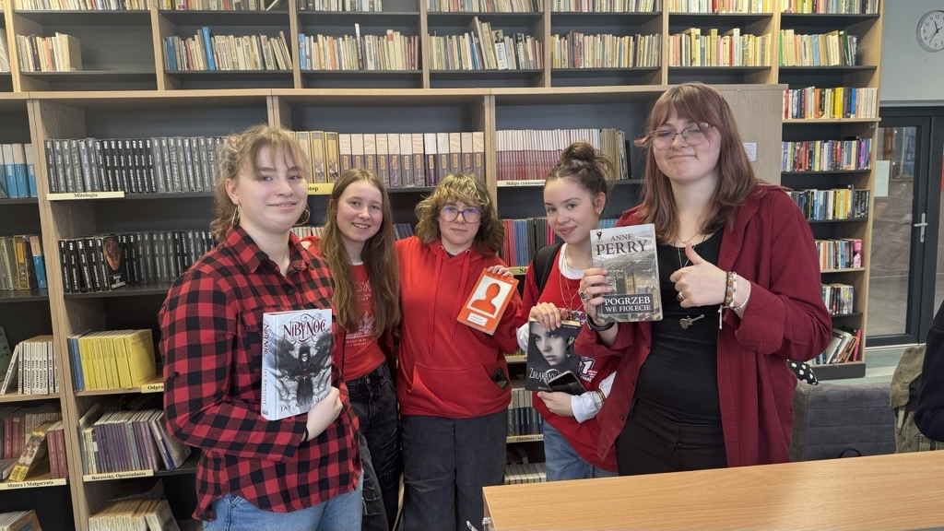
WALENTYNKI – LITERACKA ZGADUJ-ZGADULA
Na zdjęciu od lewej:
Małgorzata Dziórawiec,
Helena Szenrok,
Amelia Wołczńska, Oliwia Wojciechowska

Slide 10
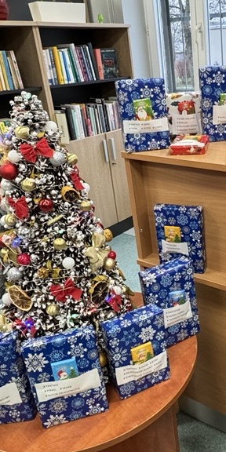
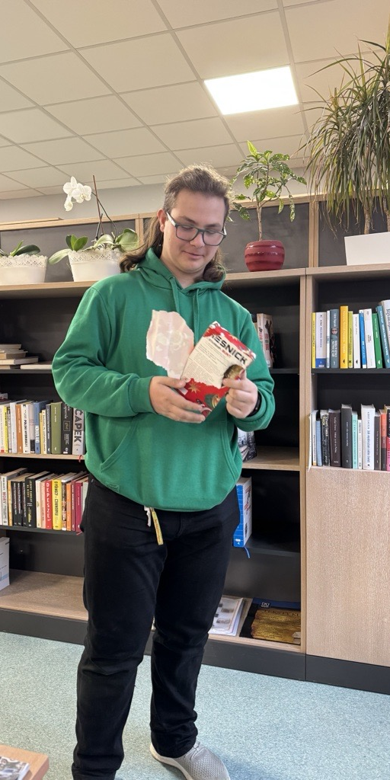
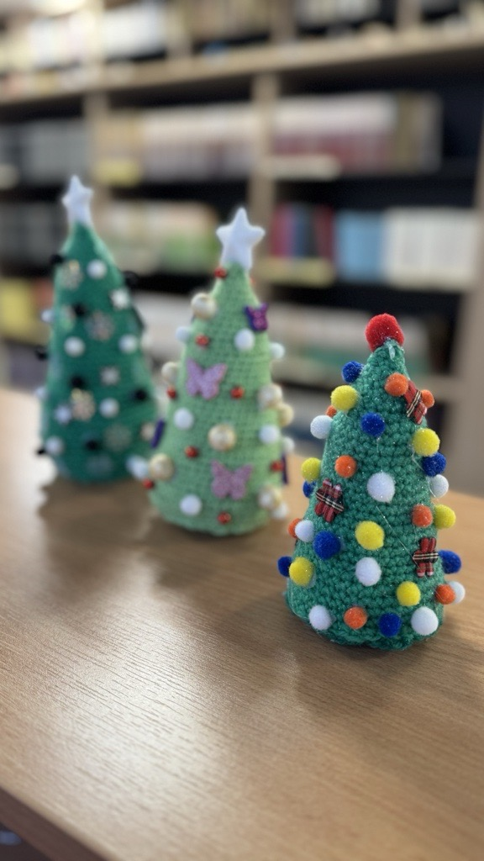
KSIĄŻKOWE PODARUNKI NA ŚWIĘTA

Slide 11
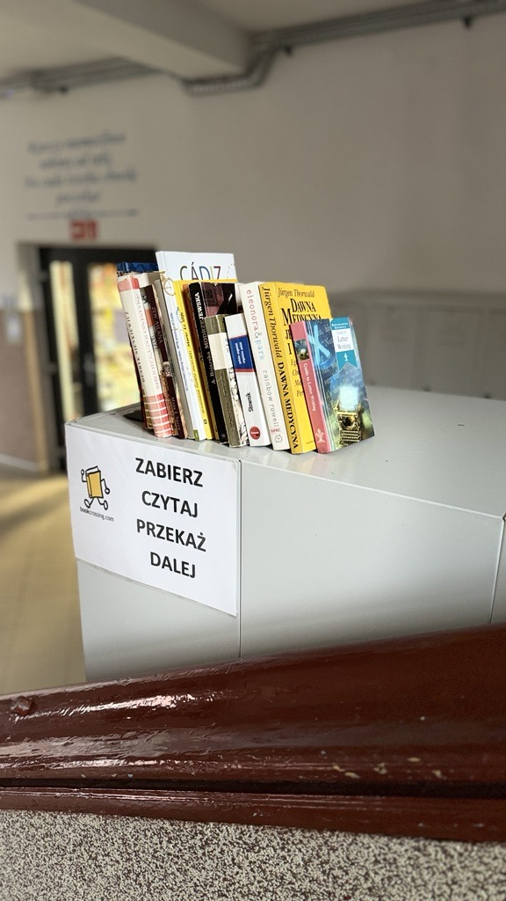
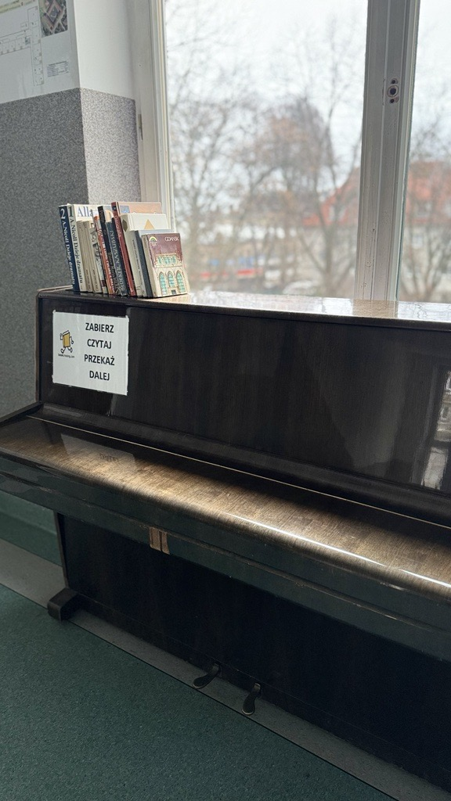
BOOKCROSSING
Bookcrossing to forma popularyzowania książek i czytelnictwa poprzez nieodpłatne ich przekazywanie metodą „podaj dalej”. Idea krążącej książki narodziła się w Stanach Zjednoczonych w 2001 roku. Bookcrossing polega na zostawianiu przeczytanych książek w miejscach publicznych: stoliki, regały, gabloty, biblioteczki plenerowe po to, by znalazca mógł je przeczytać i znów puścić w obieg.

Slide 12
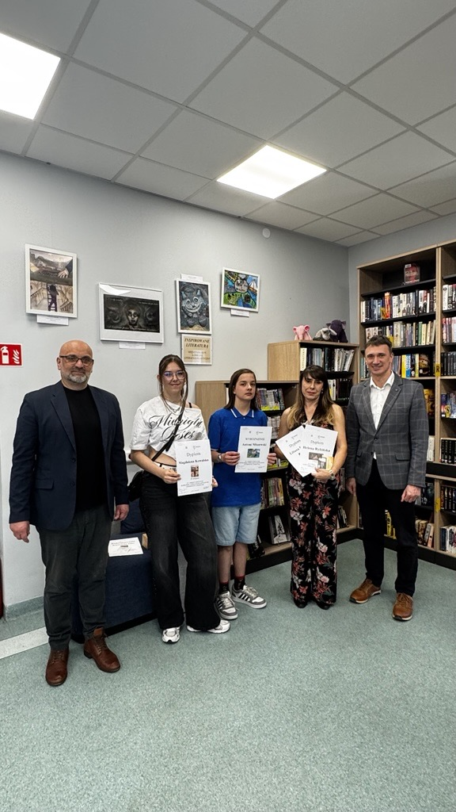
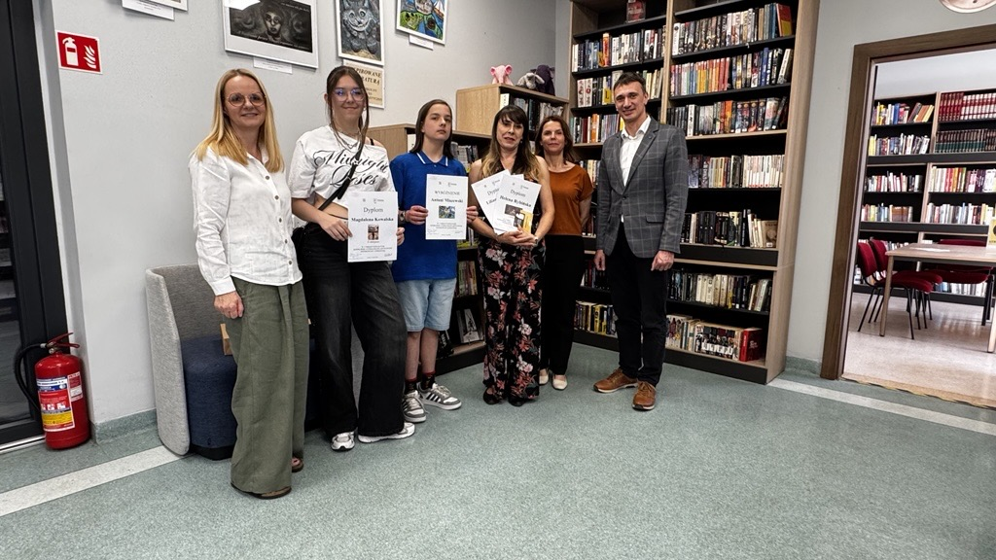
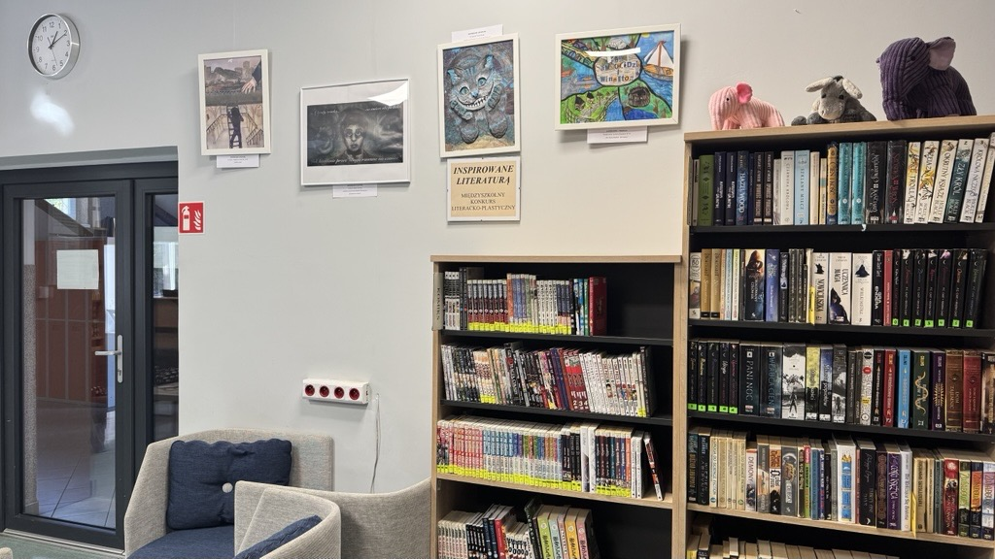
MIĘDZYSZKOLNY KONKURS LITERACKO-PLASTYCZNY
„INSPIROWANE LITERATURĄ"

Slide 13
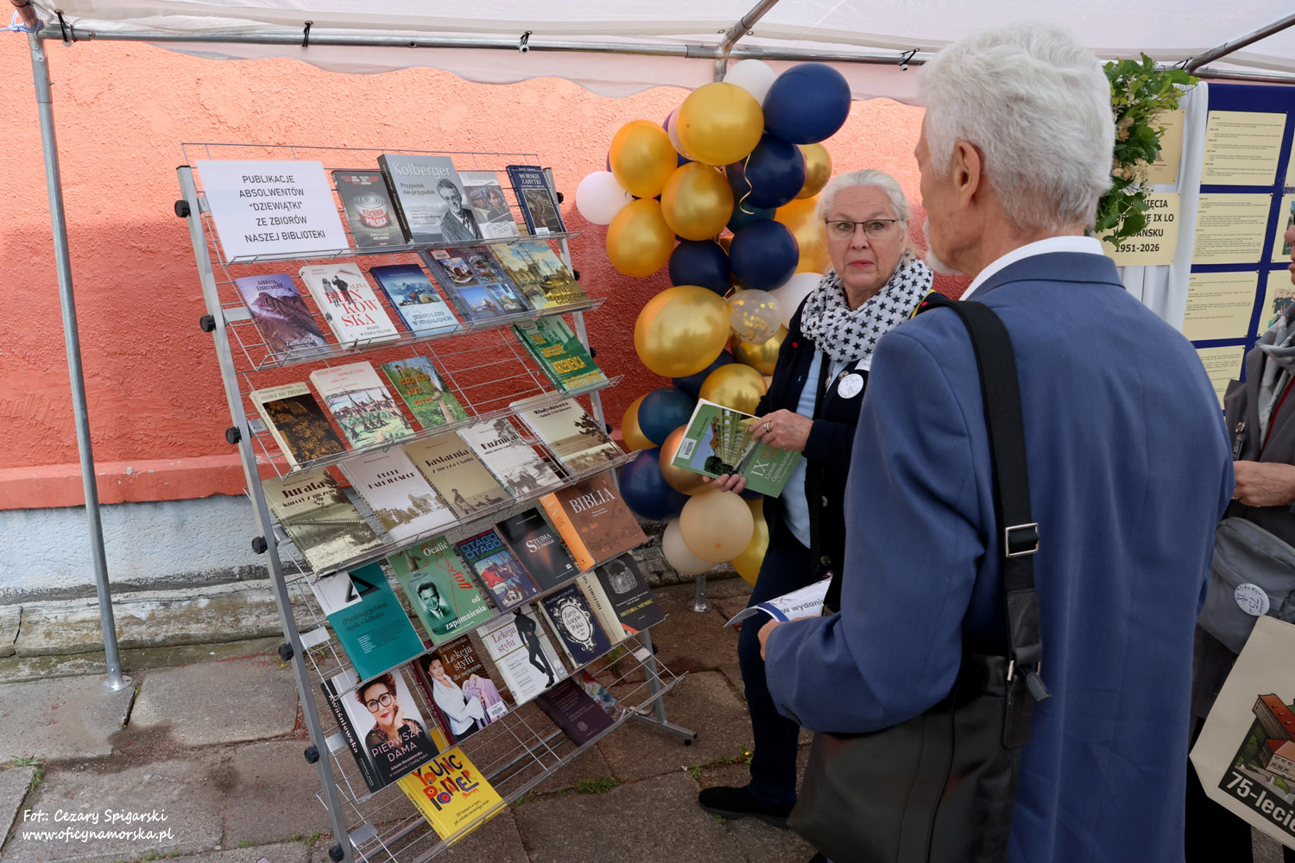
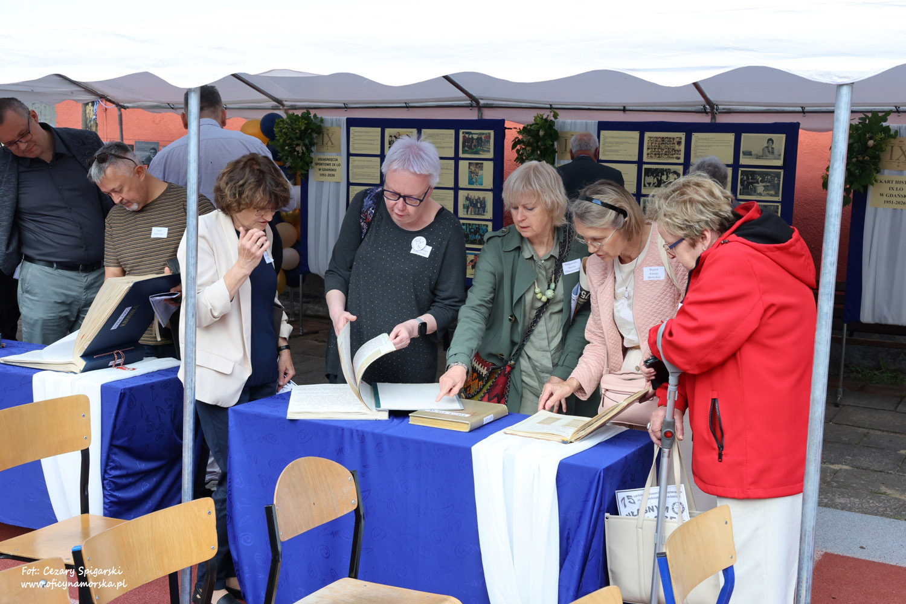
JUBILEUSZ 75-LECIA SZKOŁY
12 czerwca obchodziliśmy jubileusz 75-lecia szkoły. Był to dzień cudownych spotkań, wspomnień i dumy z historii szkoły. Na zdjęciu wystawa publikacji naszych absolwentów.

